Slide 1
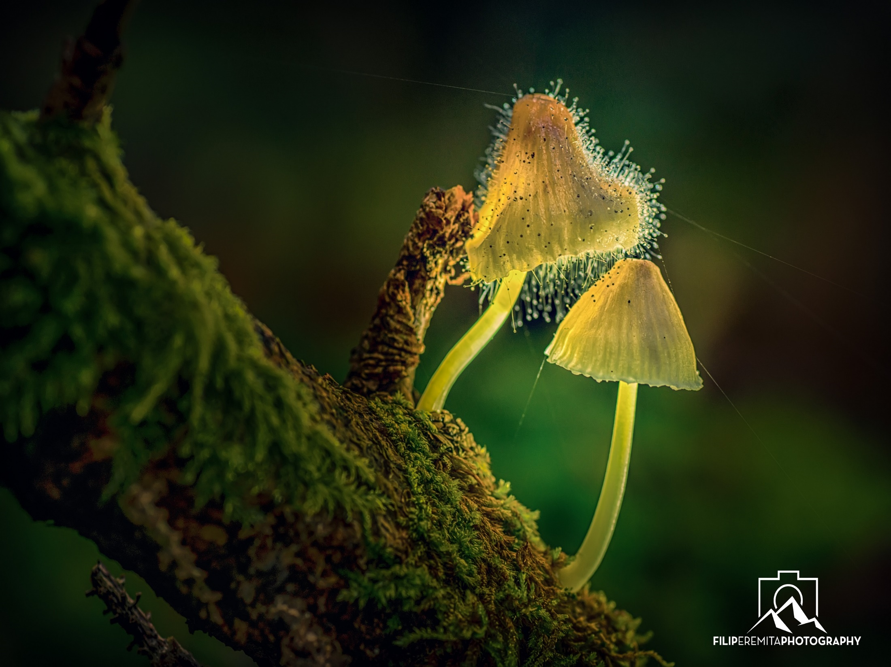
الفطريات
Champignons
Fungi

Slide 2
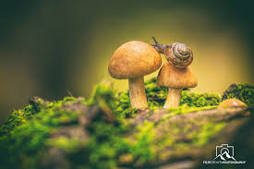
Kingdom : Mycota Régne : Mycéte

Slide 3
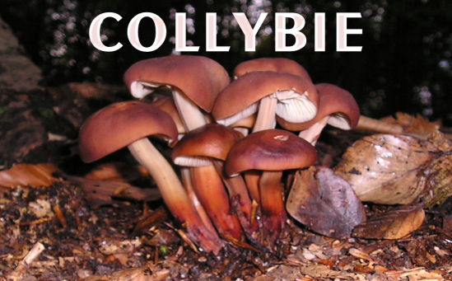
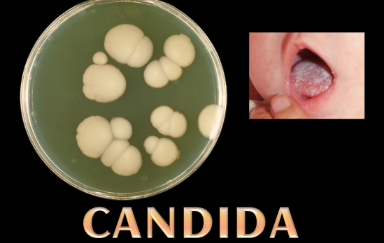
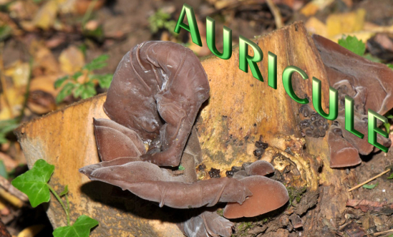
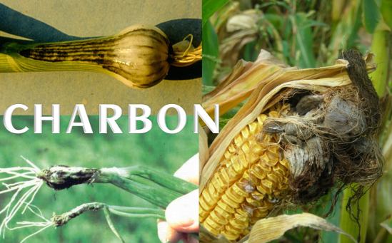
مميزاتها

Slide 4
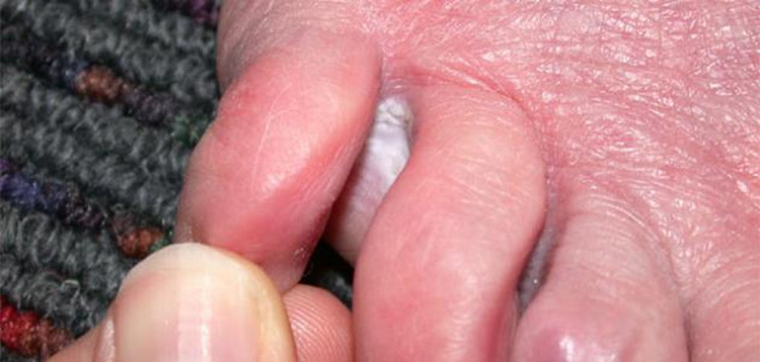
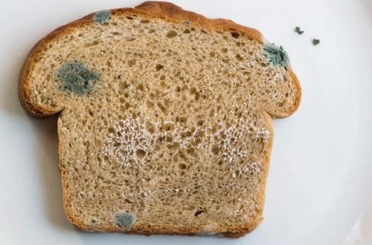

Slide 5
مميزاتها العامة
الفطريات كانئات حية ثالوسية
حقيقية النواة
تنتشر فى الأوساط المختلفة فى التربة الرطبة و الجافة وفى المياه العذبة و المالحة وفى الهواء و النبات والحيوان و الإنسان.
يهاجم الكثير منها النباتات والحيوانات والإنسان ممرضة له كما تشاهد هذه الفطريات في كثير من الأغذية مسببة فساد الكثير منها
عديمة الحركة ولكن لها خلايا تناسلية متحركة .
تساهم في تسوية وإنضاج بعضها مثل الجبن

Slide 6
ومن الفطريات ما يستعمل كغذاء ومنها ما هو سام
المواد المخزنة في أجسام الفطريات غالبا ما تكون في صورة نشا حيواني glycogen أو زيوت .
تشبه الطحالب إلا أنها خالية من الكلوروفيل . فهي تتكون من ثالوس أي لا تتميز إلى جذور وسيقان وأوراق
غير ذاتية التغذية Hétérotrophe فهي إما رمية Saprophyte أو متطفلة Parasite أو متعايشة Symbiotique.

Slide 7
طرق عيش الفطريات
جميع الفطريات غير ذاتية (متباينة) التغذية لعدم
احتوائها على صبغات الكلوروفيل
1 فطريات إجبارية التطفل: تعيش في الطبيعه متطفله على عوائل خاصه تلائمها، ولا تستطيع أن تعيش
بمنأى عن عوائلها مثل فطر بلازموبارا فيتيكولا.
2 فطربات اختيارية التطفل: تعيش في الظروف الطبيعيه مترممه على مواد عضويه متحللة موجوده في التربة، فإذا لم تجد هذه المواد ووجدت عائلاً مناسباً

Slide 8
فإنها تستطيع التطفل عليه مثل بعض أنواع الفيوزاريوم
3 فطريات إجبارية الترمم: تعيش مترممه على مواد عضويه متحللة سواءً كانت بقايا نباتيه أو حيوانيه مثل فطر البينيسيليوم.
4 فطريات إختيارية الترمم: تعيش عادة متطفله ولكنها إذا لم تجد العائل الملائم، فإنها تلجأ لترمم على مواد عضويه متحللة في التربة.
5 فطريات متكافلة: تعيش بطريقة التكافل أي تبادل المنفعة مع كائنات حيه أخرى مثل الأشنات وهي معيشه تكافليه بين أنواع من الفطريات

Slide 9
أشكال الفطريات وتراكيبها
منها ما يتكون من خلية واحدة، كفطريات الخميرة.
منها ما يتكوّن من عدة خلايا، كالخيط الفطري؛ حيث يُنظم في خيوط متشابكة ومجتمعة ببعضها لتشكل غزلاً فطريّاً.
منها ما يتكون من غزل فطري، وهو عبارة عن مجموعة خيوط فطريّة وتكون على الأشكال الآتية: مقسمة لجدر، ويحتوي كل جدر على نواةٍ واحدةٍ ومنها ما يحتوي على أكثر من نواة. المدمج خلويّاً، ويحتوي على أنويةٍ بلا حواجز (البروتوبلازم). جدر الفطريّات المحتوية على البكتين والسليلوز معاً أو واحد منهما.

Slide 10
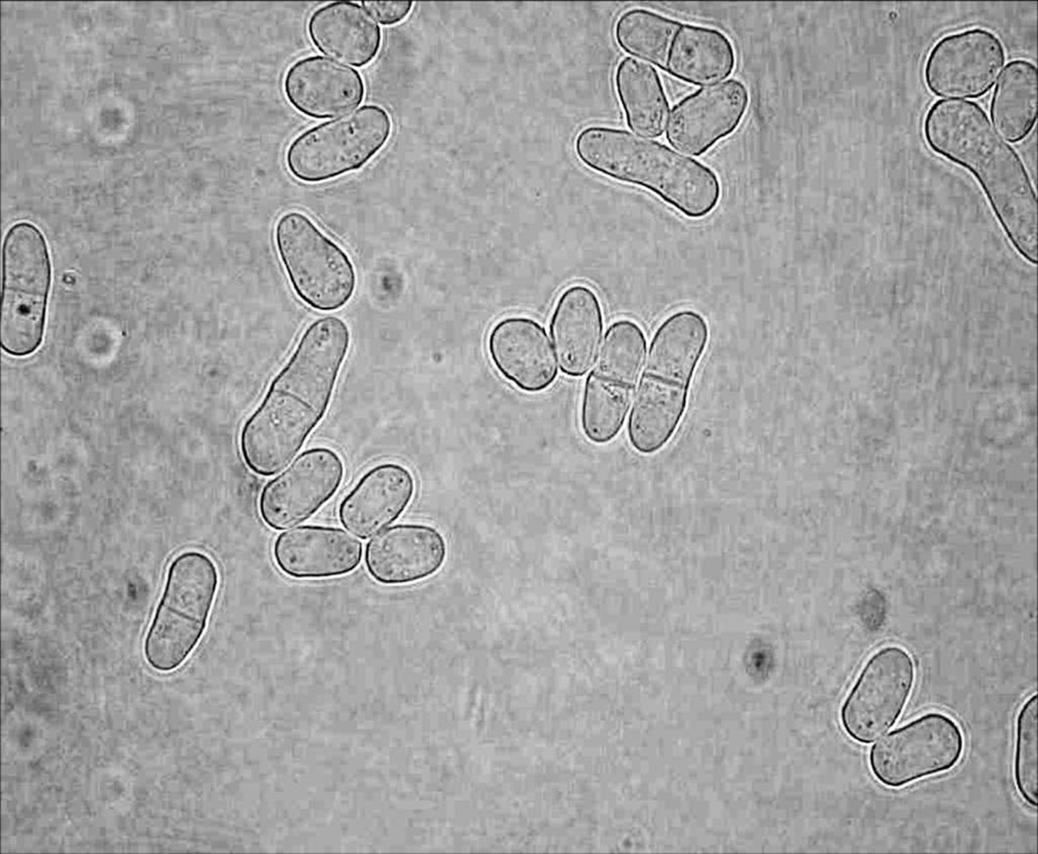
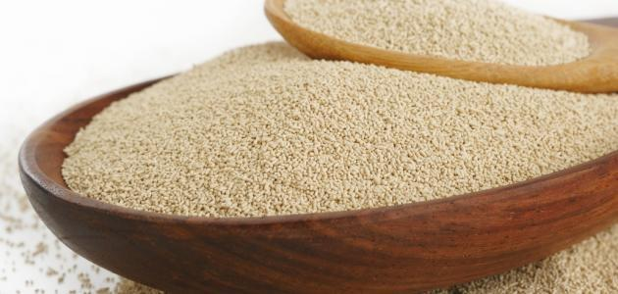

Slide 11
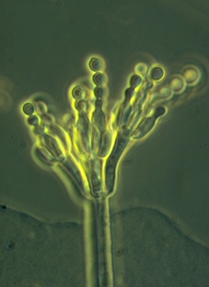
Penicilium

Slide 12
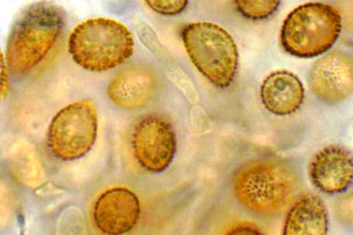
Ustilago

Slide 13
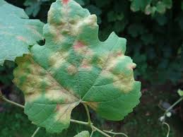
Plasmopora

Slide 14
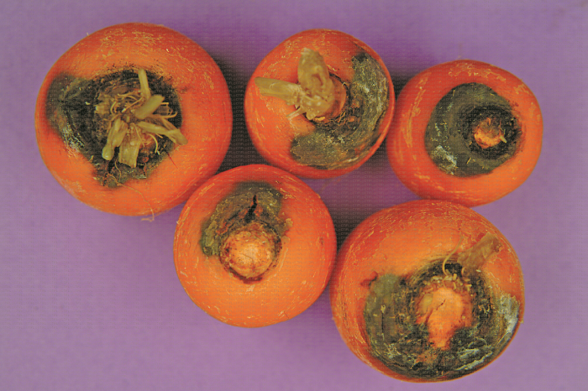
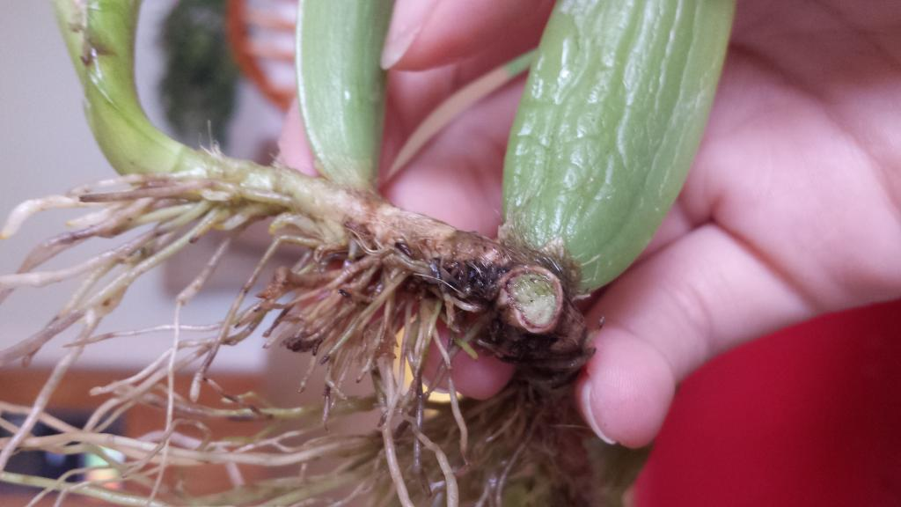
Fusarium

Slide 15
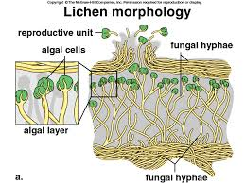
Mycorhize

Slide 17
تركيب الفطريات

Slide 21
التركيب الخلوي
تتكون بعض الفطريات من خلية واحدة أو عديد الخلايا.
يتركب الفطر من ثالوس ينتظم فى خيوط تعرف بالهيفات (Hyphae) ) وتسمى مجموع الهيفات التى تكون جسم الفطر ميسيليوم (Mycelium )
تتميز إلى جدار خلوى صلب يحدد شكلها ماعدا الفطريات المخاطية، يتكون أساسا من غلوكان و الكيتين عند بعضها و سليلوز عند البعض الآخر
لا تحتوي على اليخضور أو أي صبغات البناء الضوئي .

Slide 22
تحتوي خيوط الفطر على نواة واحدة أو اكثر
يبطن جدار خلية الفطر غشاء بلازمى ويفصل بينه و بين الجدار فى بعض المناطق حبيبات صغيرة غير معروف وظيفتها بالضبط تسمى لوماسومات (Lomasomes)
كما توجد فجوة وميتوكوندريات وشبكة اندوبلازمية ريبوسومات . المادة المدخرة على شكل غليكوجين و منغمسة في سيتوبلازم الخلايا .

Slide 23
التكــــاثر
التكاثر الخضرى (التكاثر اللاجنسى) :
1التجزئة Fragmentation-
تتجزأ المكونات الخلوية للفطر ثم تنفصل الخلايا عند الحواجز ويطلق عليها الاويداتOidia)) واحيانا الجراثيم المفصلية Arthrospores وقد يتغلظ الجدار قبل انفصال الخلايا مع تخزين مواد غذائية وتعرف الخلية حينئذ بالجرثومة الكلاميدية (Chlamydospore) وهي إما مفردة أو في سلسلة متصلة .

Slide 24
2ـ الإنقسام الثنائي البسيط (الإنشقاق) Binary fission))
وهو من مميزات بعض فطريات الخميرة وتشبه البكتريا فى هذا النوع من التكاثر.
3 ـ التبرعم (Budding) :يتكون نمو خارجي من الخلية الأم يعرف بالبرعمbud) وتنقسم نواة الخلية الأم إلى نواتين أحداهما كبيرة والأخرى صغيرة تنتقل الصغيرة إلى البرعم المتكون وكذلك ينقسم السيتوبلازم ثم ينفصل البرعم عن الخلية مكوناً فطراً جديداً .

Slide 25
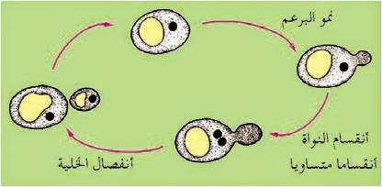

Slide 26
4 ـ الجراثيم (Spores) :
تعد أكثر طرق التكاثر اللاجنسي شيوعاً بين الفطريات ، وهي أجسام دقيقة تعمل على تكاثر وانتشار الفطريات وقد تكون ، الجراثيم داخلية وهي إما متحركة zoospores هدبية أو غير متحركة اسبورانجية sporangiospores أو خارجية وتعرف بالجراثيم الكونيدية .conidia

Slide 27
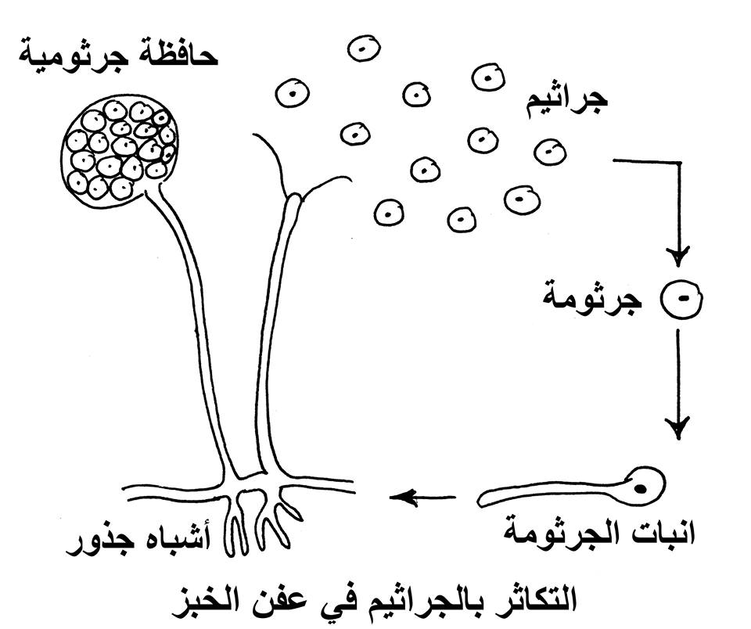

Slide 28
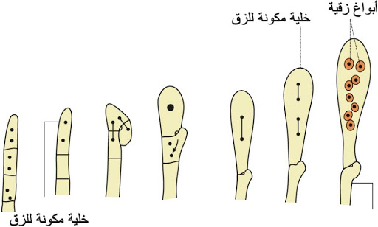
التكاثر الجنسي
يحدث بطرق مختلفة ، وعلى أساسه تتميز الأقسام
الفطرية فمن الجراثيم الجنسية ، الجراثيم البيضية
والجراثيم الزيجوية والجراثيم الاسكية والجراثيم البازيدية .

Slide 29
أقسام الفطريات
1 قسم الفطريات المخاطية Division Myxomycota
معظم أفراد قسم الفطريات اللزجة تعيش في الأماكن الرطبة الظليلة على الأخشاب المتحللة والأوراق المتساقطة وغيرها
2 قسم الفطريات الطحلبية DivisionPhycomycota
أفراد هذا القسم من الفطريات تنتشر انتشارا واسعا في الأوساط المختلفة مائية وأرضية . يسبب بعضها أمراضا للنبات والحشرات والكثير منها يعيش عيشة رمية .
3 الفطريات الزيجوية Zygomycetes
معظم الفطريات الزيجوية تعيش عيشة ترممية ، والقليل يتطفل على النباتات والحشرات

Slide 30
4 قسم الفطريات الأسكية Division Ascomycota
تتباين أفراد هذا القسم كثيرا في الشكل والحجم . ففيها الفطريات
وحيدة الخلية وتتدرج إلى فطريات كبيرة ذات أشكال مميزة .

Slide 31
دور الفطريات في الطبيعة ومكانتها الاقتصادية
تقوم الفطريات، مفيدة كانت أم ضارة، بدور اقتصادي بارز: فهي بالاشتراك مع الأحياء المجهرية الأخرى تسهم في الحفاظ على خصوبة التربة بتفكيك الفضلات العضوية المعقدة وتكوين الدبال، واسترجاع الهواء للعناصر التي أخذت منه. واستخدام الأنواع الرمية في تصنيع منتجات التغذية، والمنتجات المضادة للتعفن. وتَعَرُّفِ الأنواع الممرضة للإنسان والحيوان والنبات والمفسدة للمحاصيل الزراعية والمسببة للأمراض التحسسية. وتَعَرُّفِ الأنواع المفيدة في المكافحة الحيوية مثل استعمال فطر Beauvera densa ضد الدودة البيضاء. وتعد المكافحة الحيوية ضد الفطريات الضارة طريقة جديدة لتوسيع البحث العلمي.

